Slide 1
Park- och naturförvaltningen
Linda Nygren

Slide 2
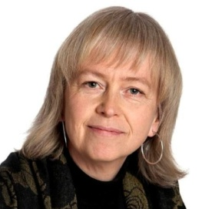
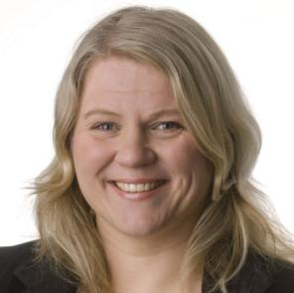
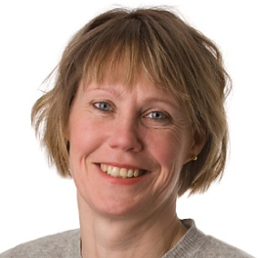
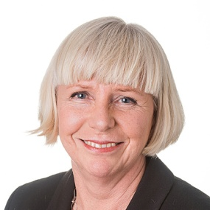
Vi och våra erfarenheter
Cecilia Dalman Eek, ordförande (s)
Åse-Lill Törnqvist, 1:e vice ordförande (mp)
Åsa Hartzell, 2:e vice ordförande (m)
Linda Nygren, direktör

Slide 3
Syfte och upplägg
Reflektera över uppdraget i en politiskt styrd organisation och samarbetet
Skapa gemensam förståelse
Lyfta frågeställningar tillsammans

Slide 4
Uppdraget - direktör
Åstadkomma utveckling enligt reglemente och i den riktning som nämnd och andra styrande instanser ekar ut, i samverkan med hela staden, organisationen och andra parter. ”Styra mot målen och leda organisationen”

Slide 5
Vad gör direktören? – ta bort
Styr och leder med kommunikation. Uttolkare, bärare och representant för…. politiken, hela staden, projekt och uppdrag…. i den egna organisationen OCH Uttolkare, bärare, representant för…… den egna organisationen…. i politiken, hela staden, projekt, uppdrag och i hela staden
”Park- och natur i staden – staden hos Park- och natur”

Slide 6
Uppdrag - politiken
Ange mål och inriktning för prioritering och följa utvecklingen, analysera resultaten inför kommande års mål och inriktning....
”Vilja och följa upp”

Slide 7
Uppdraget - tillsammans
Skapa förutsättningar för (understödja) varandra att påverka och åstadkomma måluppfyllelse på ett ändamålsenligt sätt utifrån respektive position.
”Stödja varandras ledarskap”
(Vara staden hos Park- och natur. Vara Park- och natur i staden.)

Slide 8
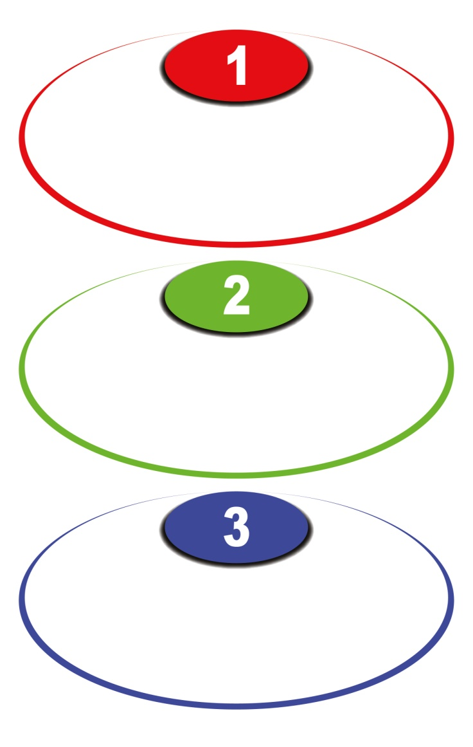
Prioritering – direktör
Kris
Media
Politik
”Resten ska ju flyta på om organisationen är rätt riggad”

Slide 9
Prioritering – politik
Förmedla viljan
Politiska signaler från högre nivå
Resultat av dialog med medborgare
”Resten flyter på om målen finns och jobbas med”

Slide 10
Överenskommelse om gränser
Vems fråga? Vad - hur
Vems ledare? Nämnden – organisationen
Vem leder vi? Nämndledamöter – chefer och medarbetare
Vems personalkontakt? Personalföreträdare i nämnden – FSG
Vems kontakt? Invånare – brukare
Vems utvecklingsfokus? Samhället – verksamheten
Vems bransch? Förtroende – praktik

Slide 11
Styrinformation till politiken
Det som politiker behöver för att kunna ange mål och inriktning som leder till den utveckling de vill ha.
Resultat och analys
Ändamålsenlig och relevant
Strategiskt betydelsefull (långsiktig och väsentligt)
”Det som behövs för att kunna peka framåt”

Slide 12
Styrinformation till direktören
Det organisationen behöver veta för att möjliggöra anpassning så att syftet nås.
Politiska signaler och resultat av medborgardialoger
Ändamålsenlig och relevant
Strategiskt betydelsefull (långsiktig och väsentlig)
”Det som behövs för att organisationen ska funka”

Slide 13
Samarbete – bidra inte bevaka
Förhållningssätt
Medvetenhet om olika försprång
Löpande utbildning om vad uppdraget innebär
Kontinuerlig dialog
Aktiva forum där gemensam förståelse skapas utöver sammanträden.
Underrätta om incidenter mm
Uppträda tillsammans tydliggör rollfördelning

Slide 14
Trender att anpassa samarbetet utifrån
Likabehandling
Samverkan
Gemensamma strukturer i staden
Roll för stadsledningskontor och kommunfullmäktige
Medskapande i hela stadens måluppfyllelsen
Kvalitetsstyrning (ej produktionsstyrning)
Fördjupad medborgardialog
Partnersamverkan
Media och dagordningen
Enskildas uppvaktning

Slide 15
Dilemman
Krav från enskilda invånare och medarbetare och grupper ställs på politiker att de ska ändra på ”hur-en”
Ledarskapets betydelse och chefers ökade mängd uppgifter
De många uppföljningarna och möjligheterna att ta sig an resultat eller prioritera grunduppdraget.
Kontroll contra tillit
Detaljintresse skymmer helhet
Media
Förtroendet för både VAD och HUR hos dem vi är till för.

Slide 16
KONTAKT: Park- och naturförvaltningen
Göteborgs Stad Linda Nygren linda.nygren@ponf.goteborg.se

